Slide 1




Ondersteuningsplan
2019 -2023

Slide 2


Evaluatie OPL 2015 -2019
Vanaf april 2018 evaluatie met besturen en werkveld
Generale conclusie:
  handhaven huidige koers, richting en hoofdlijnen
  te vroeg om de solidariteit los te laten
  energie steken in doorontwikkeling en niet in nieuwe koersdiscussies
  verankeren en uitvoeren van reeds gemaakte afspraken voor het sorteren van voldoende effect
  focus op kwaliteit van het collectief
  uitgangspunten van de Regiovisie Onderwijskaart Zuid-Limburg integreren (zo inclusief mogelijk)
  doorgaande lijnen en overdracht voorschool-po-vo hebben nadrukkelijk aandacht nodig
  versterken van de verbinding onderwijs en jeugdhulp
  nauwe samenwerking verbanden PO Zuid-Limburg behouden

Slide 3
Focus:
Doen wat is afgesproken en volledige implementatie
doorontwikkeling, verankering en uitvoering van gemaakte afspraken door teams, scholen en schoolbesturen
Integrale aanpak tussen onderwijs en gemeenten
totale ondersteuning voor de jeugd in samenhang organiseren (inclusief verdere operationalisering van knooppunten)
Zo inclusief mogelijk: vindplaats als werkplaats
maatwerk ouders, kind, leerkracht, school

Slide 4
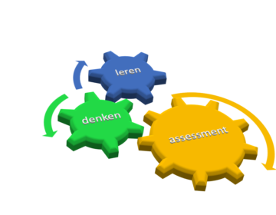
Pijlers nieuwe ondersteuningsplan
  Basis op orde
  Onderwijs-zorgarrangementen collectief
  doelgroeparrangementen in niveau 5, residentieel, instroom vanuit zorg naar onderwijs (bv MKD/KDC)
  Onderwijs-zorgarrangementen individueel
  KNOOPPUNT
  - is het instrument
  - om deze drie pijlers
  - aan elkaar te knopen
Basis op orde
Knoop
punt
Onderwijs-zorgarrangementen:
- collectief
- individueel

Slide 5
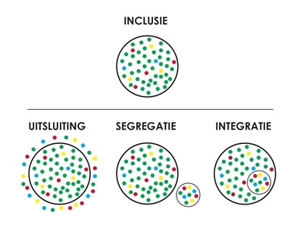
Koers en missie:
“zo inclusief mogelijk: vindplaats als werkplaats”
Elk kind heeft recht op passend onderwijs, ongeacht niveau van leren en ontwikkeling. Schoolbesturen en scholen geven vorm aan passend onderwijs in het ondersteuningscontinuüm: hoogwaardige basisondersteuning en extra ondersteuning.
Uitvoering vindt plaats zo inclusief en thuisnabij mogelijk in samenwerking tussen onderwijs en gemeenten door de totale ondersteuning voor de jeugd in samenhang aan te pakken en te organiseren binnen de beschikbare middelen.
Hiertoe werken schoolbesturen samen in het samenwerkingsverband. Het samenwerkingsverband is faciliterend bij het vormgeven van deze collectieve verantwoordelijkheid.

Slide 6
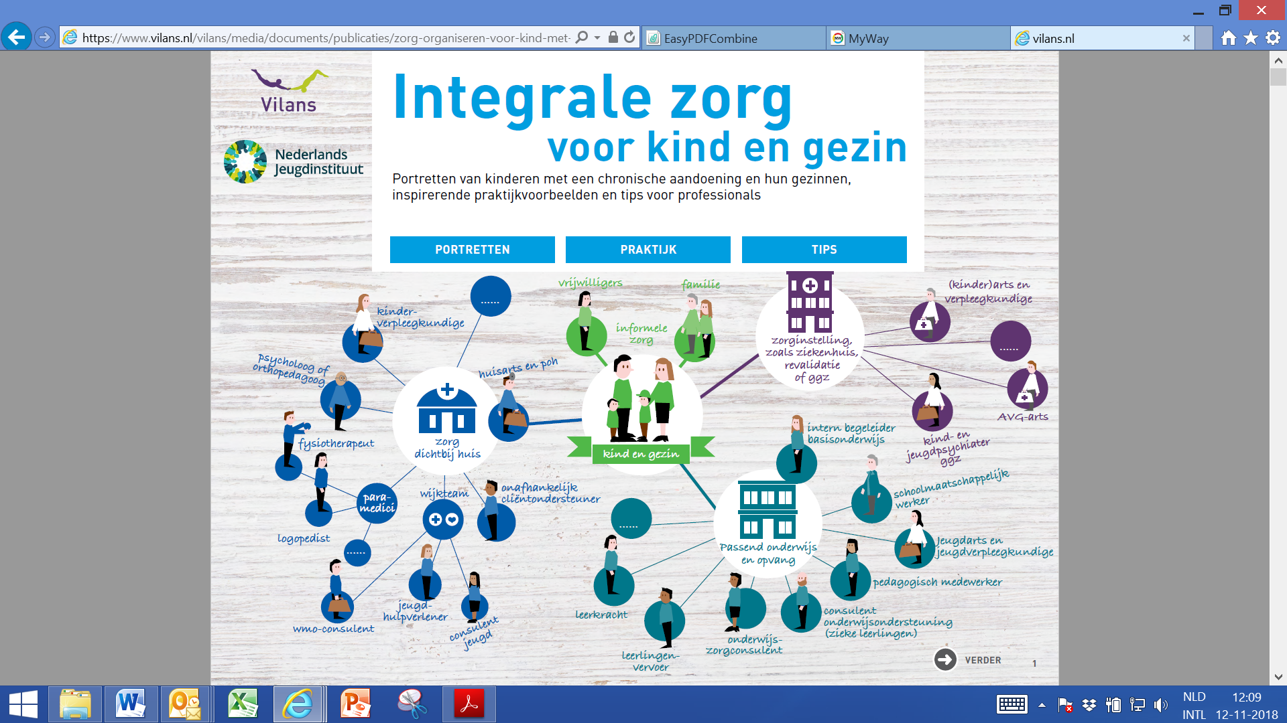
  Vindplaats als werkplaats * inclusief * thuisnabij
  In samenhang * Gedeelde verantwoordelijkheid

Slide 7

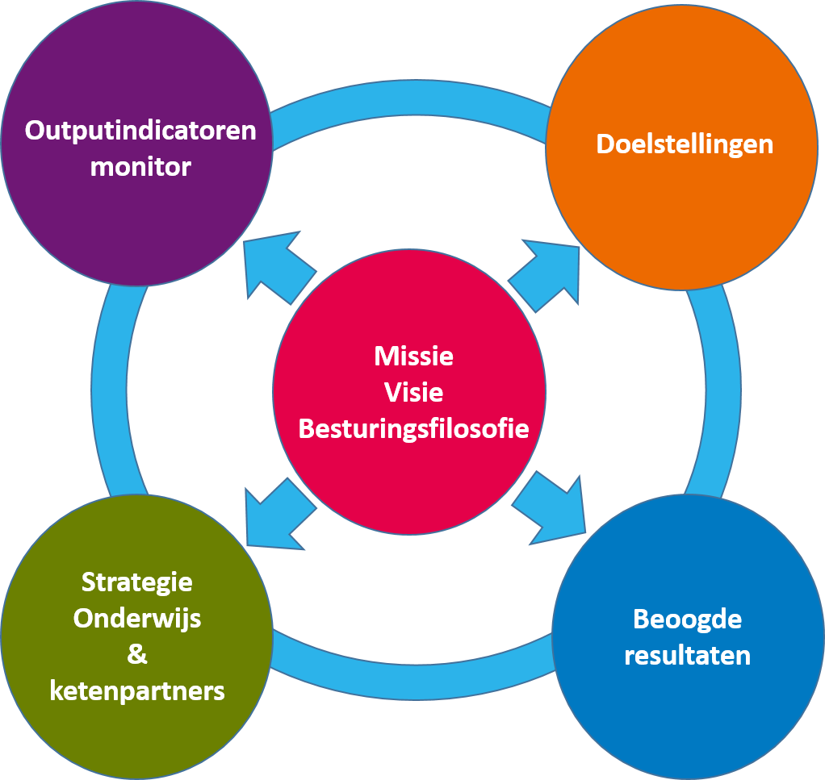
Hoe gaan we dat doen?
2. Basisondersteuning: ondersteuningsniveau 1 t/m 4 van hoog niveau
3. Adequate toegang tot extra ondersteuning
4. Extra ondersteuning: ondersteuningsniveau 5 van hoog niveau
1. Een dekkend aanbod: voor alle kinderen een passende plek; integrale aanpak en zo inclusief mogelijk
5. Ononderbroken leer- en ontwikkelingsprocessen
5 doelstellingen
Uitmondend in
A3 doelstellingen en resultaten => wordt geactualiseerd

Slide 8
Doelstelling 2: scholen in de basisondersteuning
              basisondersteuning van hoog niveau
              versterking van de basisondersteuning door verbinding en aansluiting bij de gemeentelijke ondersteuning en/of zorgondersteuning
              basis op orde; als drager van zo inclusief mogelijk onderwijs

Slide 9
Doelstelling 4: scholen in de extra ondersteuning
Interne functie: extra ondersteuning van hoog niveau
Externe functie => verbinding met en aansluiting bij het zorgcontinuüm:
  collectieve doelgroeparrangementen voor zittende leerlingen in niveau 5
  versterking van de basisondersteuning door inzet outreachende maatwerkexpertise
Schakelfunctie tussen basis- en extra ondersteuning:
  toeleiding naar lichtere vormen van ondersteuning
  collectieve doelgroeparrangementen voor instroom
  vanuit zorg naar onderwijs (bv MKD/KDC/residentieel)

Slide 10
Doelstelling 3: adequate toeleiding naar extra ondersteuning
          Trajectbegeleiding handhaven en inhoudelijk proces doorzetten
          Knooppunt voor alle verplaatsingen naar extra ondersteuning
          Herbeoordeling : incorperen in schoolinterne cyclus sbo/so
                m.b.v. het knooppunt
          Duiden&doen/OPP : kerndocument => basis handelen
          => overdracht informatie
          => opname in LVS
          => digitaal ontsluiten

Slide 11

Afspraken vooraf – verantwoording achteraf
Ruimte voor schoolbesturen en scholen
Op basis van besturingsfilosofie - gezamenlijke waarden en normen:
Solidariteit
Subsidiariteit
Transparantie
Lean en mean
Stokje blijven vasthouden
(warme overdracht) op alle niveaus
Richting
Ruimte
Rekenschap
Resultaat
Professionele (aanspreek)cultuur!
FUNCTIONEEL
FORMEEL

Slide 12
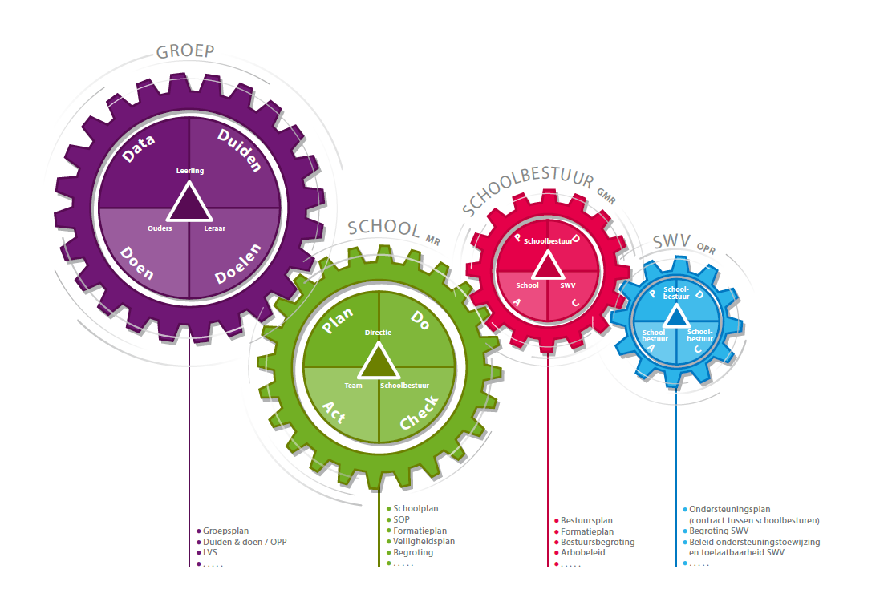

Slide 13


VERKNOOPT:
Eigenaarschap
Verantwoordelijkheid
Medezeggenschap
Governance

Slide 14

IT TAKES A VILLAGE TO RAISE A CHILD
vanuit een gezamenlijke visie
van onderwijsbestuurders en gemeentebestuurders
samen
met Ouders, Kinderopvangorganisaties, Jeugdhulp,
Welzijn en Jeugdgezondheidszorg
op weg
via intensieve interprofessionele samenwerking, gericht op
preventie, vroegsignalering, demedicaliseren en integrale hulp op maat
naar een inclusieve, gezonde en veilige samenleving
Ondersteuningsplannen & Jeugdbeleidsplannen 2019-2023 Zuid-Limburg INCLUSIE EN PREVENTIE

Slide 15
Spiegelparagraaf OPL en Jeugdbeleidsplan
2014 => 2019 => 2023
De gezamenlijke PO thema ’s in 2014:
Passend onderwijs is thuisnabij tenzij
Eén gezin, één plan (1G1P): samenhang in de ondersteunings- en hulpstructuur
voor jeugd en gezinnen, in de scholen en gemeenten
Overgang van 0-4 (voorschoolse voorzieningen) naar PO, van PO naar VO en
van VO naar MBO
Thuiszitters, tenzij
Leerlingenvervoer
Onderwijshuisvesting
Naar een hoger plan in 2019:
Een visie op inclusie en preventie
Een visie op integrale hulp en inter-professionele samenwerking in knooppunten
Een visie op doorgaande leer- en zorglijnen met warme overdracht van leerlingen met een ondersteunings-zorgbehoefte via de professionals in de knooppunten
Zijn er niet meer, tenzij het leerlingen betreft in de overgang tussen voorzieningen
Denkt niet meer vanuit de Verordening, maar is volgend op de gezamenlijke inspanning van schoolbesturen en gemeenten naar inclusiever onderwijs en de herijking van de spreiding van speciale en reguliere onderwijsvoorzieningen in de regio
Is een cruciale opdracht in de herijking van de spreiding en herinrichting van voorzieningen, zowel regulier als speciaal

Slide 16
Spiegelparagraaf in OPL & Jeugdbeleidsplan 2019-2023
Focus op Verbinding onderwijs-jeugdhulp d.m.v. 3 pijlers
De basis op orde: versterking van de basisondersteuning op alle locaties
Onderwijs-zorgarrangementen collectief: doelgroeparrangementen in niveau 5
Onderwijs-zorgarrangementen individueel
Het knooppunt is het instrument om de uitvoering
van deze 3 pijlers in verbinding tot stand te brengen.
Vindplaats wordt werkplaats van ons handelen:
daar waar kinderen zijn, in de kinderopvang, op school (ook in de speciale school), wordt samen geduid en samen gehandeld. We stoppen met verwijzen naar en overdragen aan andere (tweedelijns) zorgverleners, maar ‘halen expertise erbij’ indien nodig

Slide 17

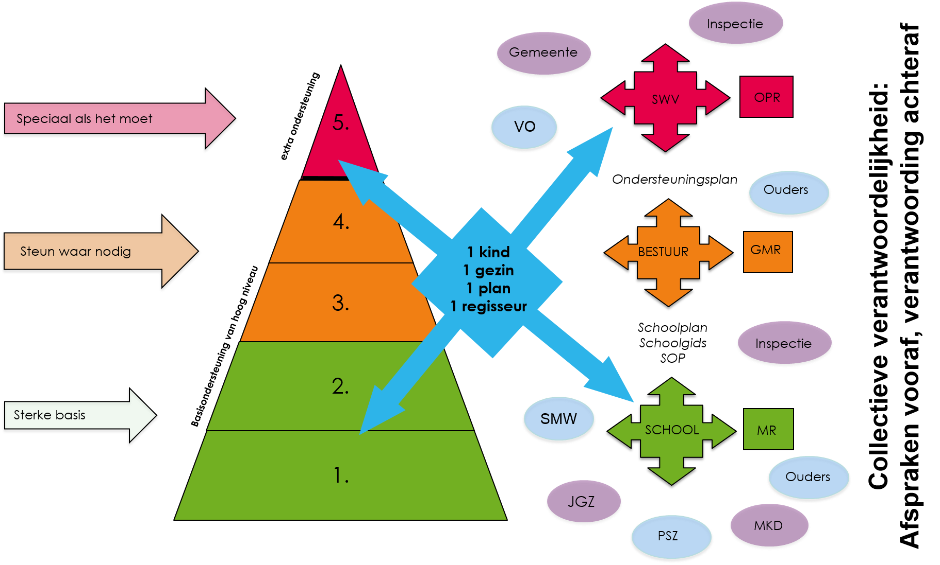
OnderwijsOndersteuningscontinuüm

Slide 18

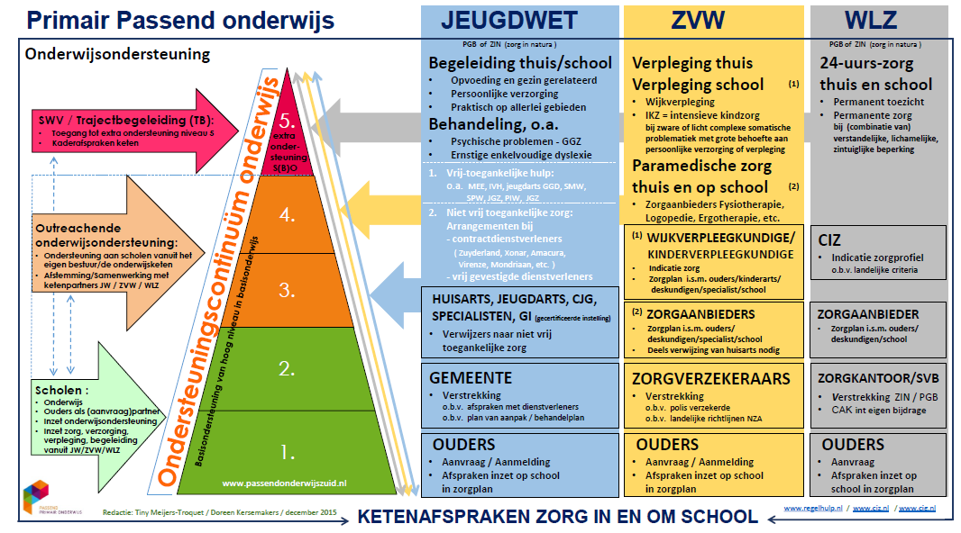

Slide 19


Ondersteuningscontinuüm onderwijs
Primair Passend Onderwijs
Zorg in en om school
Onderwijsondersteuning
- schoolondersteuningsprofielen -
KNOOPPUNT
Zorgondersteuning
5.
VAN CURATIE NAAR PREVENTIE
Analyse => “foto”
Vertaalslag => hulpverlening
Toeleiding => hulpverlening
Regie afspraken / 1K1G1P1R
Interventie
Evaluatie HGW / PDCA
Aanpassen
JEUGDWET
Begeleiding thuis/school
Opvoeding en gezin
Persoonlijke verzorging
Persoonlijke begeleiding
Praktisch op allerlei
gebieden
Behandeling:
EED: enkelv. dyslexie
GGZ: Psychische zorg
ZVW
Verpleging thuis / school
Wijkverpleging
IKZ
(intensieve kindzorg)
Paramedische zorg
thuis / school
Ergotherapie, logopedie
Fysiotherapie, etc.
WLZ
Samenwerkingsverband (SWV):
Toegang tot extra ondersteuning niveau 5
Trajectbegeleiding
=> Bekostiging via SWV
24-uurs-zorg
thuis en school
- Permanent toezicht
- Permanente zorg
bij (combinatie van)
verstandelijke,
lichamelijke,
zintuiglijke beperking
levenslang
extra
onder-
steuning
S(B)O
4.
Aanvraag door ouders – Afspraken in zorgplan
Ondersteuningsstructuur bestuur:
Expertisepool, Dienstencentrum, Kansrijk, Kwadrant, etc.
Consultanten, Procesbegeleiders, etc.
Outreachende Maatwerkexpertise
=>Bekostiging via SWV en schoolbestuur
JGZ
Gemeente
Zorgverzekeraar
CIZ
School
Contract dienstverleners (Mondriaan, Xonar,
Amacura, Zuyderland, etc.)
Overige dienstverleners /Vrij gevestigden
3.
INTEGRALE INTEGRALE
AANPAK AFWEGING
SMW
Preventie / Innovatie - Arrangementen / projecten
Toegang
Basisondersteuning van hoog niveau in basisonderwijs
2.
Ketenondersteuning
  CJG / Gebiedsteams / Wijkteams
  MEE / IVH
  Leerplicht /Bureau voortijdig schoolverlaten (VSV)
  Veilig Thuis
  Raad voor de kinderbescherming
  Leerlingenvervoer
  Etc.
Ouders
Scholen :
Adaptief onderwijs
Onderwijs in de groep
Groepsplan
Interne deskundigen (LB)
=>Bekostiging via schoolbestuur
1.
Andere wettelijk bevoegd verwijzers naar zorg- en ketenondersteuning:
Huisarts - Kinderarts - Specialist - GI (gecertificeerde Instelling)
www.passendonderwijszuid.nl
1k1g1p1r
Redactie: Tiny Meijers-Troquet / Doreen Kersemakers / oktober 2016 / www.passendonderwijszuid.nl
KETENAFSPRAKEN

Slide 20
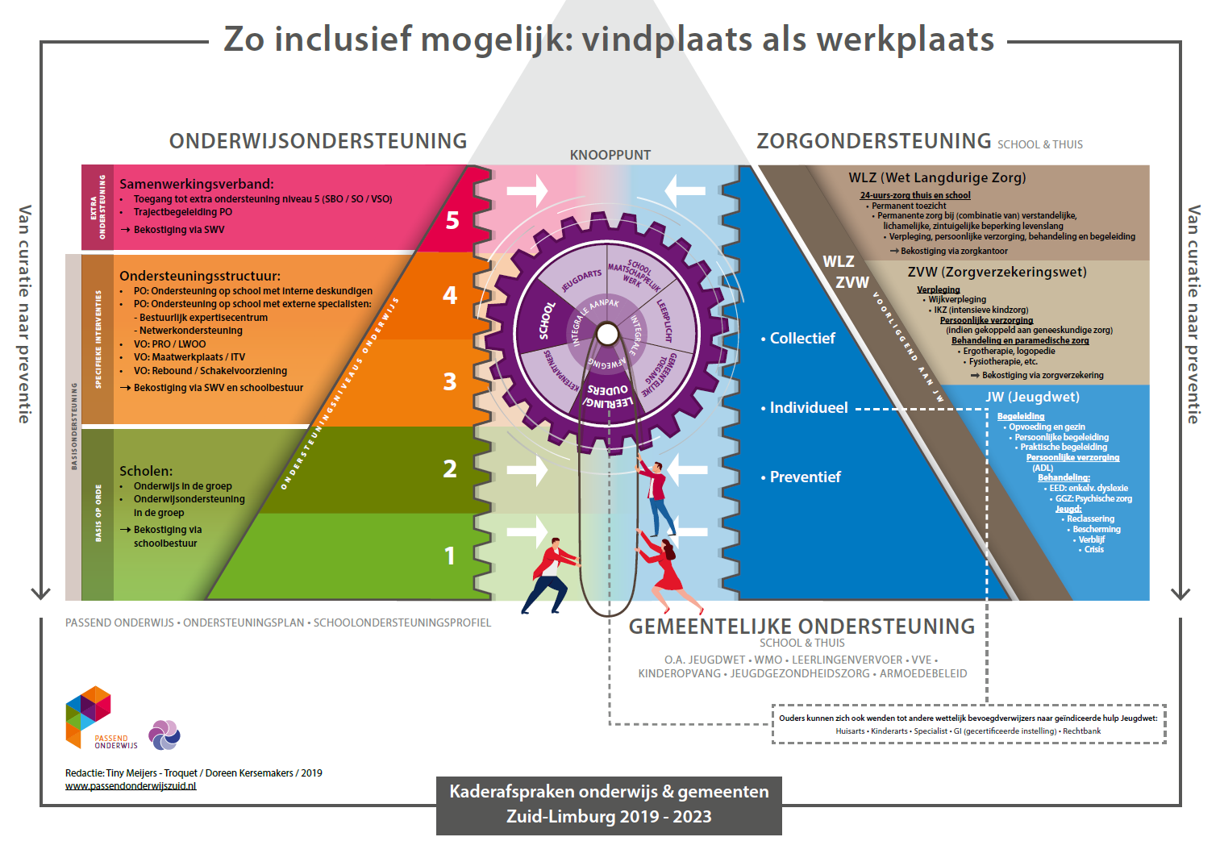


Slide 21
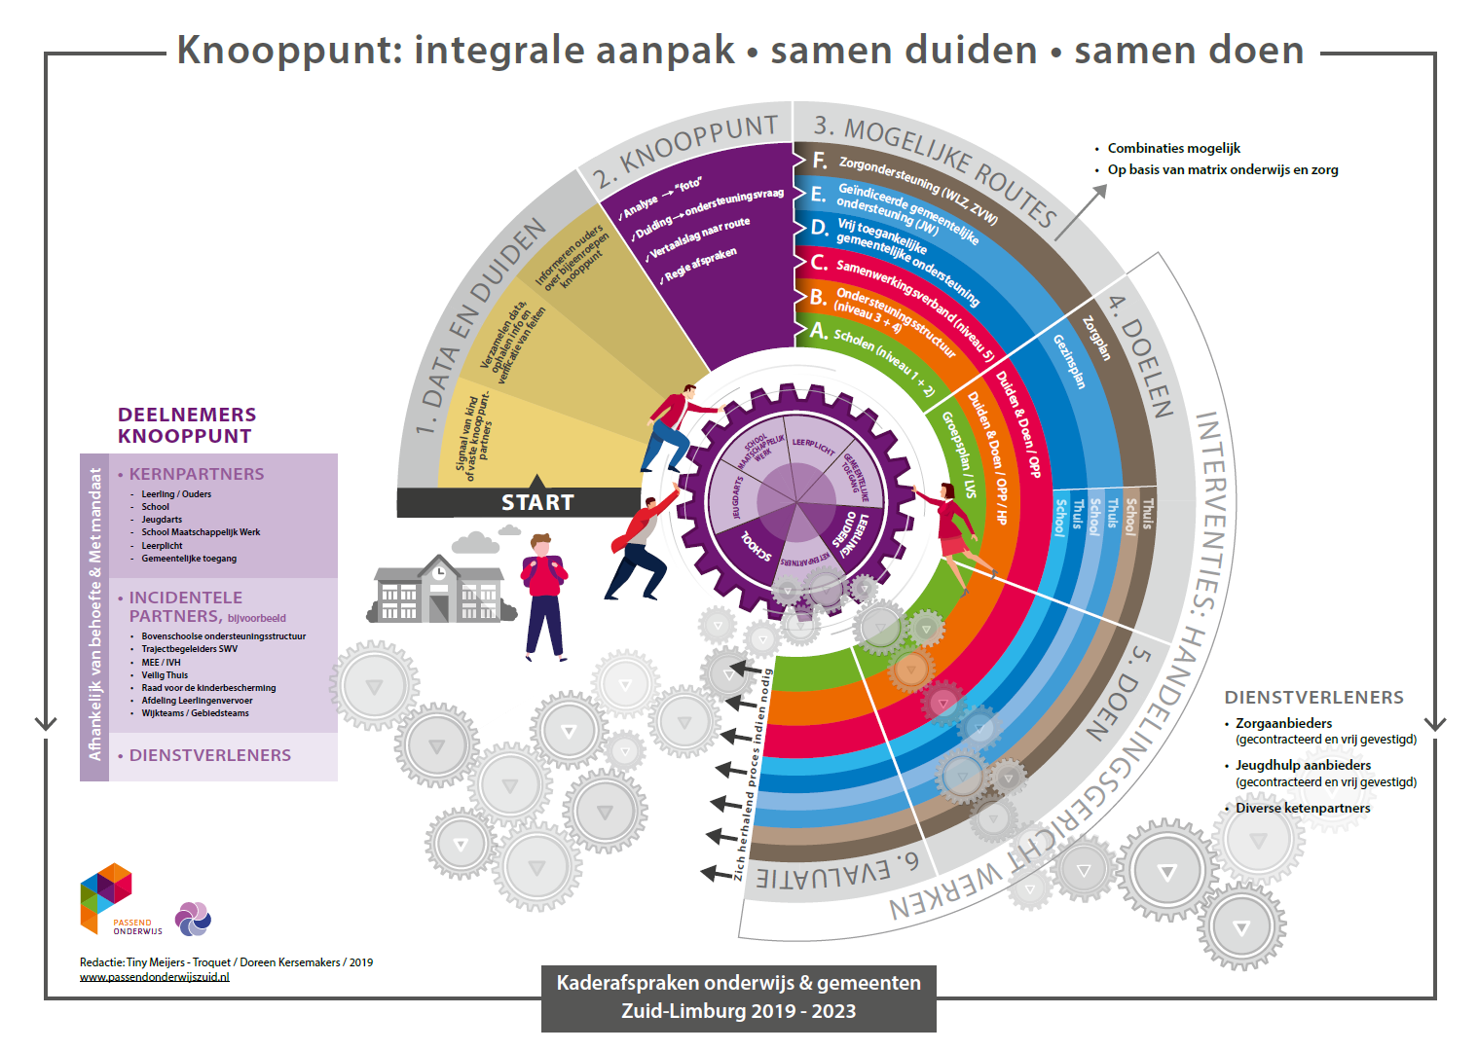

Slide 22




Slide 23


